Slide 1
CHÀO MỪNG CÁC EM
ĐẾN VỚI TIẾT HỌC HÔM NAY!

Slide 2

Khi thực hiện thí nghiệm hoặc trò chơi, một sự kiện có thể xảy ra hoặc không xảy ra. Khả năng xảy ra một sự kiện được thể hiện bằng một con số từ 0 đến 1.
Có thể xảy ra
0
1
$$\frac{1}{2}$$
Không thể xảy ra
Luôn xảy ra

Slide 3
Toán 6
BÀI 43:
XÁC SUẤT THỰC NGHIỆM

Slide 4
Vòng quay may mắn
Quay miếng bìa và quan sát xem mũi tên chỉ vào ô màu nào khi miếng bìa dừng lại.
Em hãy đoán xem mũi tên sẽ chỉ vào ô màu nào khi quay miếng bìa?
HĐ1
Notes:
Bấm vào tâm hình tròn để quay/dừng vòng quay.

Slide 5
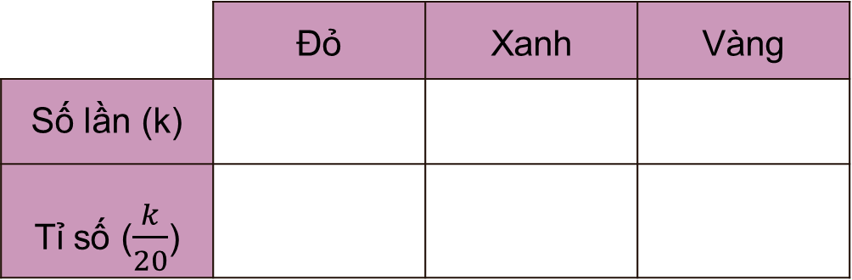
Quay vòng quay 20 lần và thống kê kết quả theo mẫu bên:
HĐ2
 | Đỏ | Xanh | Vàng
Số lần (k)
Tỉ số ($\frac{k}{20}$)

Slide 6
Định nghĩa
Số lần mũi tên chỉ vào ô màu vàng
Tỉ số
được gọi là
Số lần quay
xác suất thực nghiệm của sự kiện Mũi tên chỉ vào ô màu vàng.

Slide 7
Nhận xét
Xác suất thực nghiệm phụ thuộc vào người thực hiện thí nghiệm, trò chơi và số lần người đó thực hiện thí nghiệm, trò chơi.

Slide 8
?
Cho biết xác suất thực nghiệm của sự kiện Mũi tên chỉ vào ô màu xanh và Mũi tên chỉ vào ô màu đỏ trong HĐ2.
Ví dụ
Trong buổi thực hành môn Khoa học tự nhiên đo thể tích của vật thể không xác định được hình dạng, lớp 6A có 40 học sinh thực hiện phép đo thì có 35 học sinh thực hiện thành công. Em hãy tính xác suất thực nghiệm của sự kiện Phép đo được thực hiện thành công.

Slide 9

Giải
Số lần thực hiện phép đo là n = 40.
Số lần đo thành công là k = 35.
Xác suất thực nghiệm của sự kiện Phép đo được thực hiện thành công là:
$\frac{k}{n}$ = $\frac{35}{40}$ = 87,5%

Slide 10
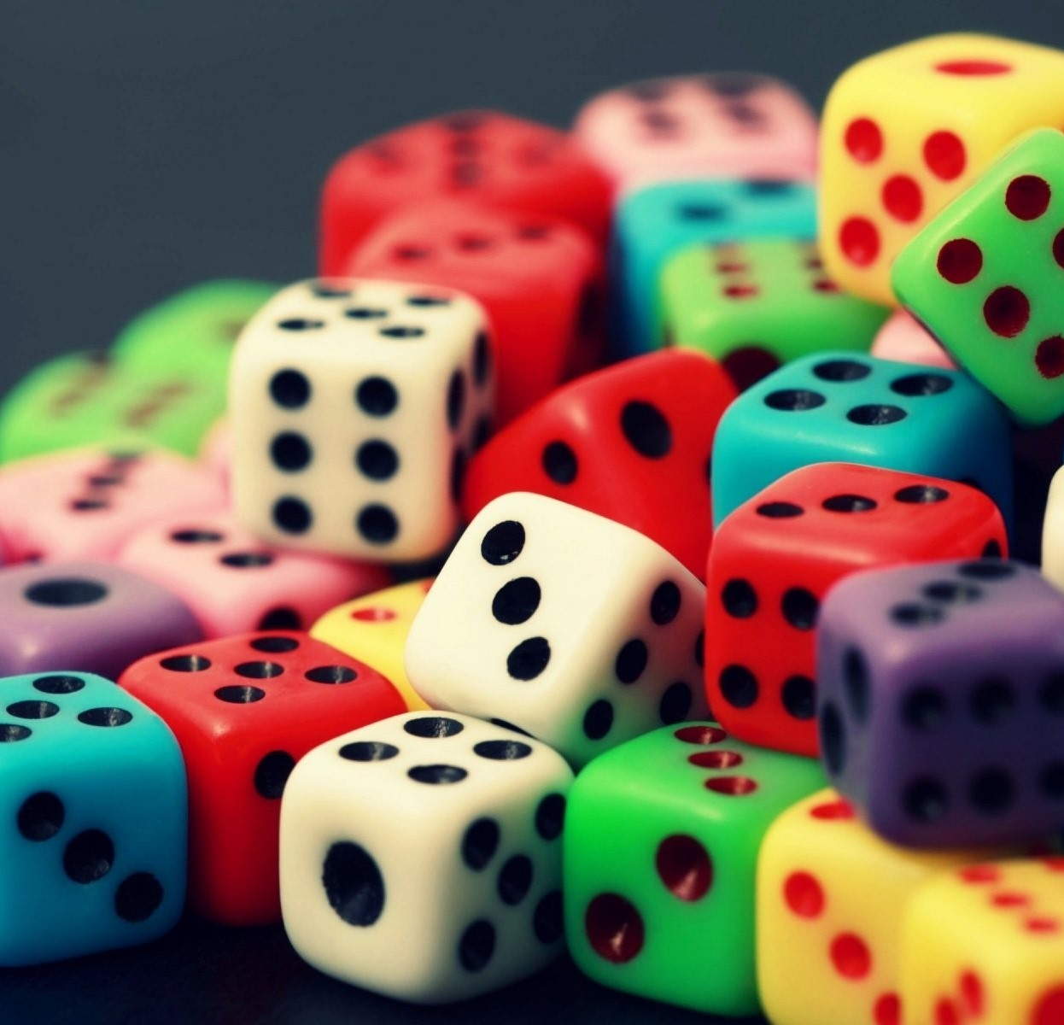

Luyện tập
An gieo hai con xúc xắc cùng lúc 80 lần. Ở mỗi lần gieo, An cộng số chấm xuất hiện ở hai xúc xắc và ghi lại kết quả như bảng sau:
Tổng số chấm | 2 | 3 | 4 | 5 | 6 | 7 | 8 | 9 | 10 | 11 | 12
Số lần | 2 | 5 | 6 | 8 | 11 | 14 | 12 | 9 | 6 | 4 | 3
Nếu tổng số chấm xuất hiện ở hai con xúc xắc lớn hơn 6 thì An thắng. Tính xác suất thực nghiệm của sự kiện An thắng.

Slide 11
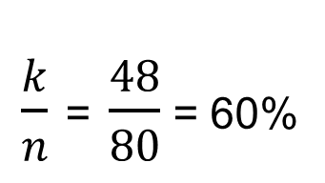
Giải
Số lần gieo con xúc xắc là: n = 80
Số lần gieo con xúc xắc để An thắng là: k = 48
Xác suất thực nghiệm của sự kiện An thắng là:
$\frac{k}{n}$ = $\frac{48}{80}$ = 60%

Slide 12
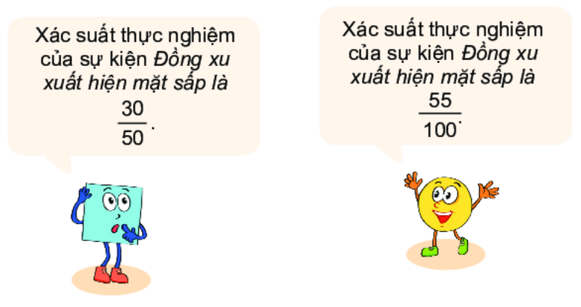
Thảo luận nhóm
Tranh luận
Vuông gieo một đồng xu 50 lần và thấy có 30 lần xuất hiện mặt sấp. Tròn lấy đồng xu đó gieo 100 lần và thấy có 55 lần xuất hiện mặt sấp.
Bạn nào nói đúng nhỉ?
Cả hai bạn đều
nói đúng

Slide 13
LUYỆN TẬP
Câu 9.29 (SGK - tr96): Minh gieo một con xúc xắc 100 lần và ghi lại số chấm xuất hiện ở mỗi lần gieo được kết quả như sau:
Số chấm xuất hiện | 1 | 2 | 3 | 4 | 5 | 6
Số lần | 15 | 20 | 18 | 22 | 10 | 15
Tính xác suất thực nghiệm của các sự kiện sau:
a. Số chấm xuất hiện là số chẵn;
b. Số chấm xuất hiện lớn hơn 2.

Slide 14
Giải
a) Số chấm xuất hiện là số chẵn là: 57
b) Số chấm xuất hiện lớn hơn 2 là: 65

Slide 15
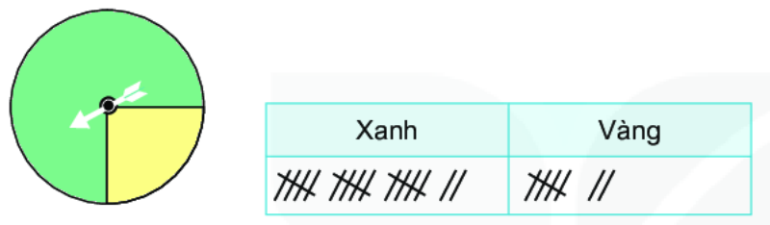
Câu 9.30 (SGK - tr96):
An quay tấm bìa như hình bên một số lần và ghi kết quả dưới dạng bảng như sau (Mỗi gạch tương ứng 1 lần):
a) An đã quay tấm bìa bao nhiêu lần?
b) Có bao nhiêu lần mũi tên chỉ vào ô màu xanh, bao nhiêu lần mũi tên chỉ
vào ô màu vàng ?
c) Tính xác suất thực nghiệm của sự kiện Mũi tên chỉ vào ô màu xanh.

Slide 16
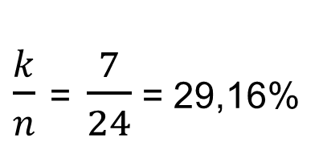
Giải
a) An đã quay tấm bìa: 24 lần.
b) Có 7 lần mũi tên chỉ vào ô màu xanh, 17 lần mũi tên chỉ vào ô màu vàng.
c) Xác suất thực nghiệm của sự kiện Mũi tên chỉ vào ô màu xanh là:
$\frac{k}{n}$ = $\frac{7}{24}$ = 29,16%

Slide 17
VẬN DỤNG
Câu 9.31 (SGK - tr96):
Trong túi có một số viên bi màu đen và một số viên bi màu đỏ. Thực hiện lấy ngẫu nhiên một viên bi từ túi, xem viên bi màu gì rồi trả lại viên bi vào túi. Khoa thực hiện thí nghiệm 30 lần. Số lần lấy được viên bi màu đỏ là 13. Hãy tính xác suất thực nghiệm của sự kiện Khoa lấy được viên bi màu đỏ.

Slide 18

Giải
Xác suất thực nghiệm của sự kiện Khoa lấy được viên bi màu đỏ là:
$\frac{k}{n}$ = $\frac{13}{30}$ = 43,33%

Slide 19
Câu 9.32 (SGK - tr96): Một chiếc thùng kín có một số quả bóng màu xanh, đỏ, tím, vàng. Trong một trò chơi, người chơi 100 lần và được kết quả như bảng sau:
Tính xác suất thực nghiệm của các sự kiện:
a) Bính lấy được quả bóng màu xanh
b) Quả bóng được lấy ra không là màu đỏ.
Màu | Số lần
Xanh | 43
Đỏ | 22
Tím | 18
Vàng | 17

Slide 20


Giải
Bình lấy được quả bóng màu xanh là:
b) Quả bóng được lấy ra không là màu đỏ là:
$\frac{k}{n}$ = $\frac{43}{100}$ = 43%
$\frac{k}{n}$ = $\frac{22}{100}$ = 22%

Slide 21
HƯỚNG DẪN VỀ NHÀ
Ôn tập kiến thức đã học trong bài
Hoàn thành bài tập trong SBT
Chuẩn bị bài sau
Luyện tập chung

Slide 22
CẢM ƠN CÁC EM
ĐÃ LẮNG NGHE BÀI GIẢNG!

